Slide 1
Was bewegt uns zu umweltfreundlichem Handeln?
Handle für den Wandel!
CIPRA-Jahresfachtagung 2015
Annette Jenny
Senior Projektleiterin, Verwaltungsrätin

Slide 2
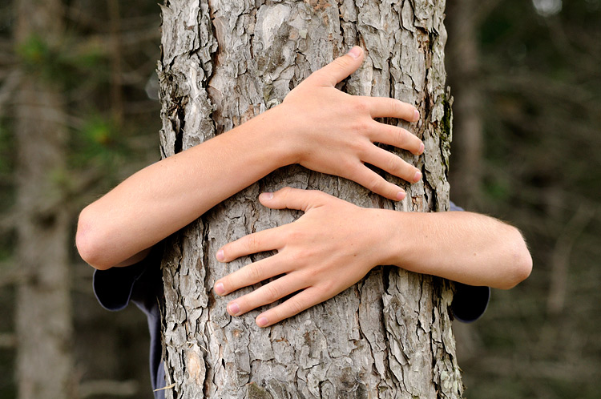
Umweltpsychologie?

Slide 3
Umweltpsychologie
Die Umweltpsychologie befasst sich mit Mensch-Umwelt-Interaktionen, das heisst, sie untersucht sowohl die Einflüsse der Umwelt auf den Menschen als auch die Beeinflussung der Umwelt durch den Menschen.
(Initiative Psychologie im Umweltschutz Schweiz IPU)
Wie nehmen Menschen die Umwelt und die Natur wahr?
Wie lässt sich umweltschädliches bzw. umweltschonendes Verhalten erklären?
Wie lässt sich umweltschonendes Verhalten fördern?
Umweltschutz-psychologie

Slide 4
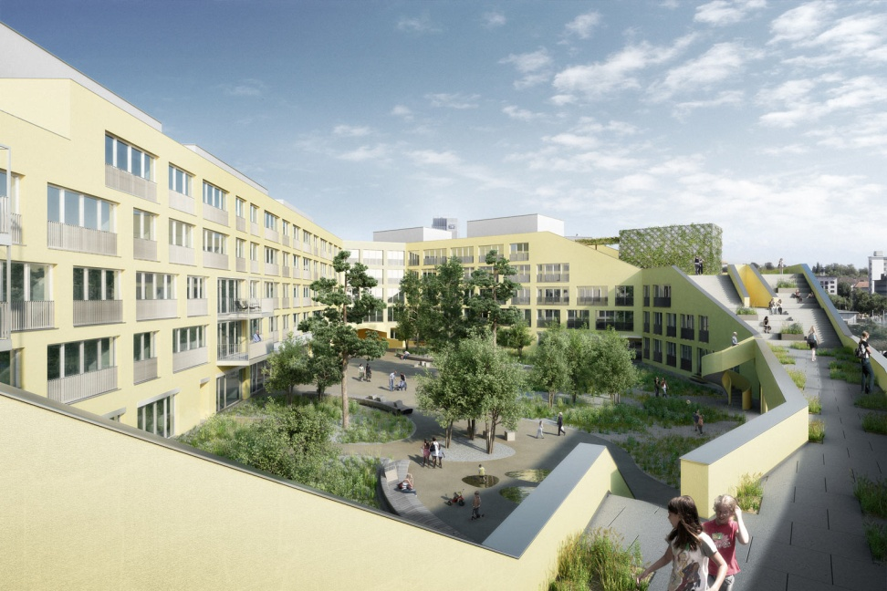
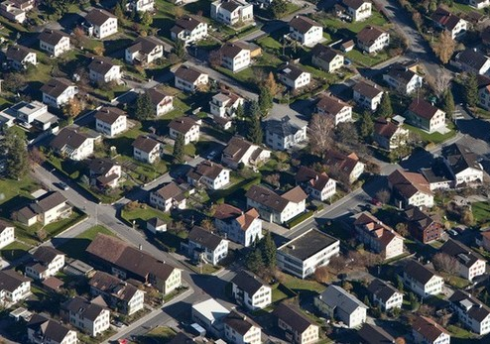
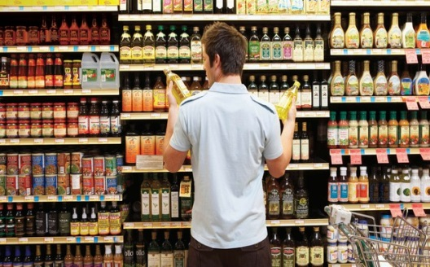
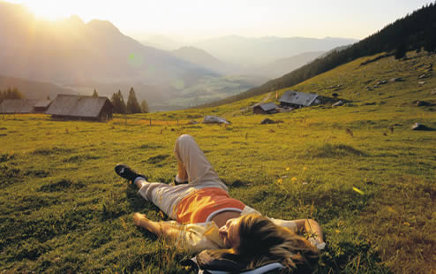
Umweltschutzpsychologie: Veränderung des Handelns hin zur Nachhaltigkeit und Suffizienz

Slide 5
Inhalt
Menschliches Umweltverhalten
Intervention und Wirkung
Suffizienz und Zufriedenheit

Slide 6
Menschliches Umweltverhalten

Slide 7
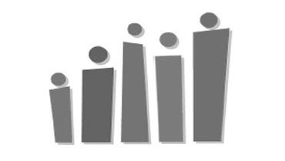
Ausgangslage
Global:
Der globale Ressourcenverbrauch und die Geschwindigkeit von Umweltveränderungen nehmen seit Jahrzehnten zu.
[...] Die Schweiz beansprucht mit ihrem Ressourcenverbrauch sogar mehr als das Doppelte von dem, was die Erde nachhaltig zur Verfügung stellen kann. [...] (Umweltbericht, 2013).
Pro Kopf:
689 Kilogramm Abfall pro Jahr
50 Kilogramm Fleisch pro Jahr
20’484 km zurückgelegte Wege pro Jahr
12.8 Tonnen CO₂ pro Jahr

Slide 8
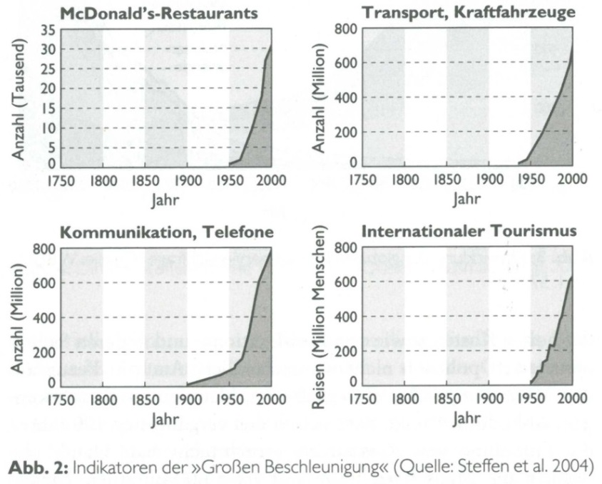
Die grosse Beschleunigung

Slide 9
Die grössten Treiber auf unser Konsumniveau
Kultur und Gesellschaft
Soziale Umwelt
Mensch
Umwelt
verhalten

Slide 10
gesellschaftlich
Entwicklung und Ausbreitung eines wachstumsbasierten Wirtschaftsmodells
ermöglicht durch die globale Nutzung von Ressourcen (insb. fossile Energien)
ermöglicht durch eine Kombination weiterer Faktoren (globale Arbeitsteilung, technologische Innovation, Transportsysteme etc.)
Entwicklung und Ausbreitung von Konsumgesellschaften
Zunehmende Verfügbarkeit von Gütern und Dienstleistungen in grossen Teilen der Bevölkerung und besserer Zugang zu Konsum.
Kommunikationssysteme (Werbung, Marketing), welche Produkte und Dienstleistungen mit Bedeutungen versehen.
z.B. Jackson (2011), Stengel (2011)

Slide 11
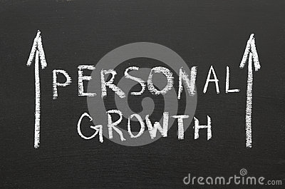
kulturell
Stärkung materialistischer Werte
Vermittlung von Botschaften, dass Erfolg und Glück in materiellen Dingen, Status und Reichtum zu finden ist
Etablierung mentaler Infrastrukturen («Mentalität»)
Konzepte von Wachstum, Mobilität, Fortschritt etc. prägen unsere mentalen Infrastrukturen
z.B. Kasser (2002), Stengel (2011), Welzer (2013)

Slide 12
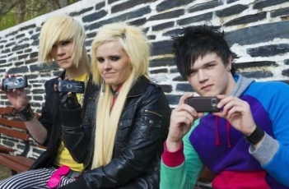
sozial
Ausdifferenzierung von Konsummotiven und -funktionen
Konstruktion und Kommunikation der eigenen Identität
Integration und Distinktion
Ermöglichung soziale und sexuelle Positionierung
z.B. Csikszentmihaly (2000), Falk & Campell (1997)

Slide 13
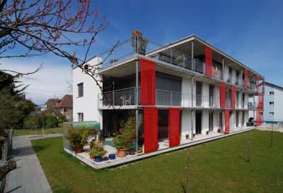
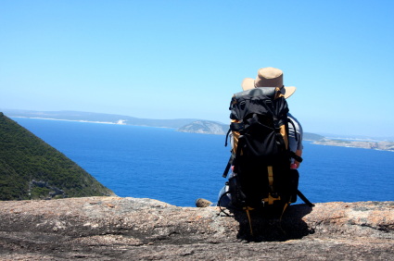
individuell
Befriedigung physiologischer und psychologischer Bedürfnisse
Schutz
Sicherheit
Zugehörigkeit
Vermeidung Langweile
Identität
Selbstverwirklichung
z.B. Csikszentmihaly (2000), Falk & Campell (1997)

Slide 14
individuell
Gewöhnung (Adaptation) an Konsumniveaus
Soziale Vergleichsprozesse
Anspruchssteigerungen
«Tretmühlen des Glücks»
z.B. Binswanger (2006), Frank (2007)

Slide 15
Unsere massiven Konsumsteigerungen in den letzten Jahrzehnten sind nicht die Folge eines «masslosen Menschen», sondern die Folge einer Konsum-gesellschaft, welche vielfältige Möglichkeiten der Bedürfnisbefriedigung erlaubt, materialistische Werte verstärkt, uns mental prägt und psychologische Aufwärtsspiralen begünstigt.

Slide 16
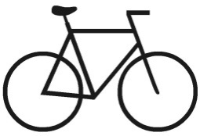
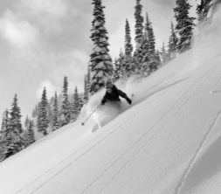
Spezifische Einflussfaktoren auf unser Umweltverhalten
oder
Kultur und Gesellschaft
Soziale Umwelt
oder
Mensch
Umwelt
verhalten
oder

Slide 17
Warum tun wir etwas und nicht das andere?
Handlungsvoraussetzungen verstehen
Handlungsmodelle

Slide 18
Valide psychologische Theorien
Theorie des geplanten Verhaltens
Norm-Aktivations-Theorie
Soziale Dilemma Theorie
…..

Slide 19
Wollen – Können – Tun
Individuum
Wollen
Können
Tun
Was bringt es mir?
Ist es möglich?
Kann ich das?
Geht es nicht vergessen?
Egoistisches Motiv
Wie reagieren die anderen?
Soziales Motiv
Moralisches Motiv
Werde ich ein besserer Mensch?
Besteht ein Umweltproblem?
Bin ich verantwortlich?
Bringt mein Beitrag etwas?
aus: Artho, J., Jenny, A. Karlegger, A. (2012): Wissenschaftsbeitrag. Energieforschung Stadt Zürich. Bericht Nr. 6. Forschungsprojekt FP-1.4., 223 S.

Slide 20
Verhaltensübergreifende Hemmnisse
Individuum
Egoistisches Motiv
Wollen
Können
Tun
Situation
Soziales Motiv
Mein Beitrag bringt doch nichts!
Moralisches Motiv
Warum gerade ich?
«soziale Blockierung»

Slide 21
Mobilität: Weniger MIV
Auto ist flexibel, komfortabel….
Individuum
Bei meinen Arbeitszeiten brauch ich das Auto…
Egoistisches Motiv
Wollen
Können
Tun
Situation
Soziales Motiv
Moralisches Motiv
Ich hab so meine Gewohnheiten….

Slide 22
Naturschutz: Naturverträglich im Freien aufhalten
Ich möchte etwas erleben..
Ich möchte nicht eingeschränkt werden..
Ich möchte meine Routen nicht ändern..
Individuum
Egoistisches Motiv
Wie geht naturverträglich?
Wollen
Können
Tun
Situation
Soziales Motiv
Moralisches Motiv
Freunde und Kolleg/innen reagieren negativ...

Slide 23
Ökologische Produkte kaufen
Nur wenn Geschmack, Qualität, Ästhetik, Komfort stimmt..
Individuum
Labeldschungel…..
Egoistisches Motiv
Wollen
Können
Tun
Situation
Soziales Motiv
Moralisches Motiv
zu teuer, zu wenig verfügbar..

Slide 24
Einige Zahlen
Studien zeigen, dass diese und ähnliche Modelle Unterschiede im Verhalten erklären können.
Mobilitätstudie, Stadt Zürich (Artho & Jenny, 2015)
67% des tatsächlichen MIV-Nutzungsverhaltens werden mit den postulierten Faktoren erklärt.
Biodiversitätsstudie, BAFU (Artho & Jenny, 2014)
30%-50% Erklärung für Verhaltensweisen wie:
Lebensräume für Arten im Garten schaffen
Pflanzen von einheimischen Arten
Verwendung von Alternativen zu chemischen Schädlingsbekämpfung
Einkauf von Labelprodukten
Befolgung von Regeln in Schutzgebieten

Slide 25
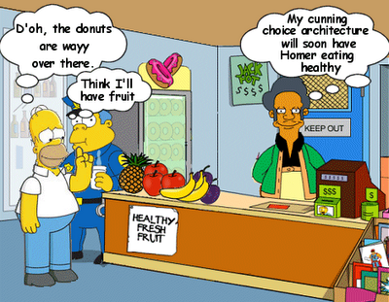
Nicht alles ist überlegt!
Heuristiken!
Nudging!

Slide 26
Zusammengefasst
Faktoren aus psychologischen Modellen können Verhalten erklären und als Ansatzpunkte dienen.
Je nach Verhaltensweise sind aber allenfalls andere Faktoren relevant.
Bei der Planung von Massnahmen sollte darauf geachtet werden, dass eine Person eine Verhaltensweise durchführen will und kann. Das Handeln (tun) muss dann zusätzlich erleichtert werden.
Bei nicht überlegten Verhalten, können ggf. Nudgingtechniken oder Faustregeln eingesetzt werden.

Slide 27
Intervention und Wirkung

Slide 28
Intervention = Bewusster Eingriff in die Lebensumwelt von Personen zur Beeinflussung von Wahrnehmungen, Meinungen, Einschätzungen, Beurteilungen, Wissensständen oder Verhaltensweisen dieser Personen.

Slide 29
Interventionstechniken
Verhaltenserzeugende Techniken
Erwirken neue Verhaltensdispositionen
Verhaltensfördernde Techniken Unterstützen / aktivieren vorhandene Verhaltsdispositionen
Können
Wollen
Tun
Miteinander
Tun
Strukturfokussierte Techniken
Ermöglichen oder verhindern Verhalten
Personenfokussierte Techniken:
Überzeugen oder motivieren zu Verhalten
Situationsfokussierte Techniken:
Weisen auf Verhaltens-gelegenheiten hin
Verbreitungsfokussierte Techniken:
Erleichtern Verhalten, indem sie Gleichgesinnte zusammenführen
Mosler, H-J. & Tobias, R. (2007): Umweltpsychologische Interventionsformen neu gedacht, Umweltpsychologie, 11(1), 35-54.

Slide 30
Interventionstechniken
Wollen
personenfokussiert
Können
strukturfokussiert
Tun
situationsfokussiert
Miteinander Tun
verbreitungsfokussiert
Wissensvermittlung
argumentative Überzeugung
emotionale Beeinflussung
Aufforderungen
Gebote/Verbote
Vereinbarungen
Infrastruktur
Produkte
………
Erinnerungshilfen
Feedback
Hervorheben von Normen
Vorsatzbildung
Selbstverpflichtung
Selbstzielsetzung
Modelle
Versicherungen
Alle oder Niemand
Diffusion von Botschaften
kollektive Aktionen
Versammlungen, Vereine
Informelle Märkte
Nachbarschaftshilfe
Kognitive und emotionale Auseinandersetzung
Aufbau von Motivation
Ermöglichung/Erleichterung/Verhinderung von Verhalten
Verändern Kosten/Nutzen-Überlegung
Auflösung von „Allein-sein-Gefühl“ und Ohnmachtsgefühlen
Soziale Unterstützung schaffen
Identität durch Partizipation
Gewohnheiten ab/aufbauen
Gefühl für eigenes Verhalten
„Druck“ von Innen und Aussen erzeugen

Slide 31
Verhaltensändernde Techniken
Verhaltenerzeugende Techniken
Erwirken neue Verhaltensdispositionen
Verhaltensfördernde Techniken Unterstützen / aktivieren vorhandene Verhaltsdispositionen
Strukturfokussierte Techniken
Verändern Verhaltensbedingungen
Personenfokussierte Techniken:
Überzeugen oder motivieren zu Verhalten
Situationsfokussierte Techniken:
Weisen auf Verhaltens-gelegenheiten hin
Verbreitungsfokussierte Techniken:
Entfalten individuelle Dispositionen in Populationen
Gebote /Verbote
Umweltqualitätsstandards
Emissionsbegrenzungen
Produktvorschriften
Bewilligungspflichten
Haftungsrechtliche Vorschriften
Raumwirksame Vorschriften
Marktwirtschaftliche Instrumente
Subventionen
Lenkungsabgaben
Gebühren
Pfandsysteme
Einrichtung von Märkten
Anreize / Wettbewerbe
Vereinbarungen
Entsorgungsgebühren
Produktenormen
Zertifizierungen und Labels
Service- u. Infrastruktur Instrumente
Bereitstellung oder Rückzug von Produkten
Bereitstellung oder Rückbau von Infrastrukturen
Ressourcengaben
Physischer Zwang
Wissensvermittlung
Systemwissen
Handlungswissen
Wirksamkeitswissen
Argumentative Persuasion
zur Veränderung von:
Überzeugungen
Ressourceneinschätzungen
Normen
Zielen
Werthaltungen
Affektive Persuasion
zur Veränderung von:
Aktuellen Affekten
Affektiven Konnotationen
Intrinsischer Motivation
Aufforderungen
zu Verhalten
zum Nachdenken
Hervorrufen von Spannungszuständen
Passive, individuumsbez. T.
Erinnerungshilfen
Hinweise
Direktes Feedback
Passive, sozialbezogene T.
Hervorheben deskriptiver Normen
Aktive, individuumsbez. T.
Vorsatzbildung
Private Selbstverpflichtung
Selbstzielsetzung
Selbstfeedback
Aktive, sozialbezogene T.
Öffentliche Selbstverpflichtung
Modelle / Blockleader
Passive, gemeinschaftsbez. T.
Versicherungen
Alle-Oder-Niemand-Verträge
Passive, netzwerkbezogene T.
Diffusion über
Persönlichen Kontakt
Massenmedien
Erworbene Produkte
Aktive, gemeinschaftsbez. T.
Partizipation
Kollektive Aktionen
Aktive, netzwerkbezogene T.
Versammlung
Vereinsbildung
Bildung informeller ‚Märkte’
Nachbarschaftshilfe

Slide 32
Beispiel I
Kampagne «Respektiere deine Grenzen»

Slide 33
Inhalt der Kampagne
Kampagne «Respektiere deine Grenzen»
Vier einfache Regeln, um Wintersportler anzuhalten, sich naturverträglich zu verhalten
Beachte Wildruhezonen und Wildschutzgebiete: Wildtiere ziehen sich dorthin zurück.
Bleibe im Wald auf den markierten Routen und Wegen: So können die Wildtiere sich an Wintersportler gewöhnen.
Meide Waldränder und schneefreie Flächen: Sie sind die Lieblingsplätze der Wildtiere.
Führe Hunde an der Leine, insbesondere im Wald: Wildtiere flüchten vor frei laufenden Hunden.

Slide 34
Interventionstechniken
Strukturfokussiert: Abgrenzungsbänder vor Ort
Können
Personenfokussiert: Informationen und Argumente für den Schutz der Natur (Flyer, Medien)
Wollen
Situationsfokussiert: Erinnerungshilfen (Tafeln vor Ort)
Tun
Verbreitungsfokussiert: keine

Slide 35
Wirkungen der Kampagne (Immoos, 2012)
Die Kampagne beeinflusst positiv:
Einstellungen (Wollen)
Verhaltenskontrolle (Können)
Verhalten (Tun)
Schneeschuhläufer besser beeinflussbar als Skitourenläufer

Slide 36
Beispiel II
Energieberatungen (peer-to-peer) in der Siedlung Friesenberg in Zürich

Slide 37
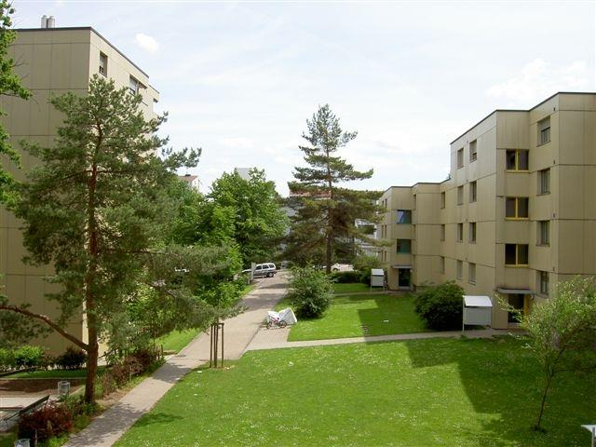
Wollen
10 Bewohner/innen aus der Siedlung werden zu Energiesparlotsen/innen ausgebildet.
Die Energiesparlotsen/innen führen Energieberatungen durch und installieren Energiesparartikel.
Können
Es erfolgt eine laufende Kommunikation (Infoveranstaltungen, Aushänge Abschlussveranstaltung).
Das Projekt wird evaluiert (Messungen, Befragungen).
Gemeinsam Tun

Slide 38
Interventionstechniken
Strukturfokussiert: Steckerleisten, LED-Lampen, etc.
Können
Personenfokussiert: Vermittlung von Energiespartipps und Argumente für das Energiesparen
Wollen
Situationsfokussiert: Erinnerungshilfen (Kleber: Kippfenster nicht offen lassen, Licht aus)
Tun
Verbreitungsfokussiert: Aushang in Siedlung, Veranstaltungen
Wollen, Miteinander Tun

Slide 39
Wirkungsanalyse
Liegt vor im März 2016

Slide 40
Einige Zahlen…..
…zur Wirkung von Instrumenten:
 | Reduktion / Wirkung
Persönliche Beratung (Strom, Warmwasser, Wärme) | 5%-20%
Zielsetzung (20%) für Stromreduktion | 15%
Feedback (verschiedene Varianten) für Stromreduktion | 3%-13%
Gratis-Bustickets | Kurzfristige Erhöhung Busnutzung
aus: Artho, J., Jenny, A. Karlegger, A. (2012): Wissenschaftsbeitrag. Energieforschung Stadt Zürich. Bericht Nr. 6. Forschungsprojekt FP-1.4., 223 S.

Slide 41
Grundsätze für Interventionen
Sichern Sie, dass sich die Teilnehmenden als Teil eines grösseren Ganzen fühlen.
Beachten Sie alle Motive (egoistisch, moralisch, sozial).
Argumentieren Sie nicht mit Verzicht.
Schaffen Sie Gelegenheiten und vermitteln Sie Fähigkeiten.
Erleichtern Sie das Handeln und geben Sie Feedback.
Nutzen Sie persönliche Kontakte.
Beginnen Sie klein (Zeit, Ausmass, Personen).
Artho, J., Sozialforschungsstelle Universität Zürich, Seminarunterlage

Slide 42
Suffizienz und Zufriedenheit

Slide 43
Suffizienz = Genügsamkeit, reduktiver Lebensstil, einfacher Lebensstil, Suche nach dem «genügenden Mass»

Slide 45
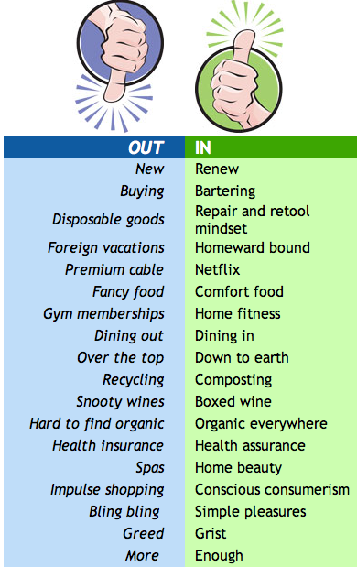
Einfach leben: Was heisst das?
«Materiell vereinfachter, aber sinnstiftender Lebensstil»
Freiwilliger Einkommensverzicht / Limitierung der Erwerbstätigkeit (Startpunkt!)
Limitierter Güterkonsum und sparsame Nutzung von Ressourcen und Gütern
Vermehrtes Teilen, Leihen
Nutzung Second-Hand
Bevorzugung langlebiger Produkte
Vermehrtes Selber machen
Limitierung von Werbeexposition
Aktiv in Gemeinschaften / Nachbarschaften
z.B. Iwata (2004); Leonard-Barten (1981)

Slide 46
Einfach leben: Warum?
Unterschiedliche Beweggründe:
Ökologische Gründe
Ethische Gründe
Spirituelle Gründe
Selbstbezogene Gründe
z.B. Hamilton (2003); Schor (1998)

Slide 47
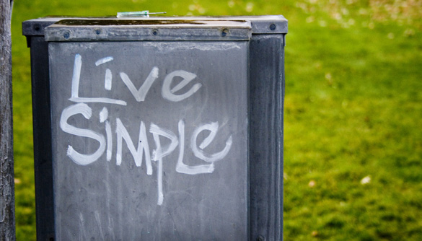
Einfach Leben: Auswirkungen
Positive Auswirkungen: Stolz, Autonomie, Kompetenz, mehr Zeit, weniger Stress, verbesserte soziale Beziehungen, ….
Negative Auswirkungen: Kritische Rückmeldungen von Bekannten, Schuldgefühle gegenüber Kinder, Gefühle der Isolation, ….
Ein einfacher Lebensstil passiert nicht von heute auf morgen, sondern ist ein Prozess.
z.B. Schreurs (2010)

Slide 48
Einfach leben und zufrieden
Suffizienz und Lebenszufriedenheit sind kompatibel, wenn:
grundlegende Bedürfnisse wie soziale Eingebundenheit, Autonomie oder Kompetenzerwerb befriedigt werden.
Resilienz gegen materialistische Werte und soziale Vergleichsprozesse aufgebaut wird.
Psychische Ressourcen gestärkt werden, wie die Genussfähigkeit.
in Gemeinschaften praktiziert.
freiwillig praktiziert.
z.B. Brown & Kasser (2005); Hunecke (2013)

Slide 49
Homo sufficiens
Gemeinschaft
Soziale
Eingebundenheit
genügsam, entschleunigt, genussfähig
nutzt soziale Netzwerke und die sharing economy
fähig in Erhaltungs- und Subsistenzpraktiken
verbraucht nicht mehr als 1-2 Tonnen CO2 pro Jahr
Kompetenz und
Autonomie
Genussfähigkeit und
Achtsamkeit

Slide 50
Vielen Dank!

Slide 51
Literatur
Artho J., Jenny A. & Karlegger A. 2012: Wissenschaftsbeitrag. Energieforschung Stadt Zürich, Forschungsprojekt FP-1.4,.
Binswanger, M. (2006). Die Tretmühlen des Glücks: Wir haben immer mehr und werden nicht glücklicher. Freiburg: Herder.
Brown, K. W., & Kasser, T. (2005). Are Psychological and Ecological Well-being Compatible? The Role of Values, Mindfulness, and Lifestyle. Social Indicators Research 74.349-368.
Csikszentmihalyi, M. (2000). The costs and The costs and benefits of consuming. Journal of Consumer Research, 27, 267-272.
Falk, P., & Campbell, C. (1997). The shopping experience. London: Sage.
Frank, R. H. (2007). Falling Behind: How Rising Inequality Harms the Middle Class. Berkeley, California: University of California Press.
Hamilton, C. (2003). Downshifting in Britain: a sea-change in the pursuit of happiness. Canberra: The Australia Institute.
Hunecke, M. (2013b). Psychologie der Nachhaltigkeit: Psychische Ressourcen für Postwachstumsgesellschaften. München: Oekom Verlag.
Iwata, O. (2004). An Evaluation of Consumerism and Lifestyle as correlates of a voluntary simplicity lifestyle. Social Behavior and Personality: an international journal. Social Behavior and Personality: an international journal, 34(5), 557–568.
Jackson, T. (2011). Wohlstand ohne Wachstum: Leben und Wirtschaften in einer endlichen Welt. München: Oekom Verlag.
Kasser, T. (2002). The high price of materialism. A Bradford book. Cambridge, Mass: MIT Press.
Leonard-Barton, D. (1981). Voluntary simplicity lifestyles and energy conservation. Journal of Consumer Research, 8(3), 243–252.
Mosler, H. J. & Gutscher, H. (1998). Umweltpsychologische Interventionsformen für die Praxis. Umweltpsychologie, 2, 64-79.
Schor, J. (1998). The overspent American: Upscaling, downshifting, and the new consumer. New York: Scribner.
Schreurs, J. (2010). Living with Less: Prospects for Sustainability (Dissertation). Maastricht University, The Netherlands.
Stengel, O. (2011). Suffizienz: Die Konsumgesellschaft in der ökologischen Krise. Wuppertaler Schriften zur Forschung für eine nachhaltige Entwicklung: Vol. 1. München: Oekom Verlag.
Welzer, H. (2013). Selbst Denken: Eine Anleitung zum Widerstand. Frankfurt am Main: S. Fisher Verlag GmbH.

